Slide 1
CZĘŚĆ I
PLATFORMY SPOŁECZNOŚCIOWE A DEZINFORMACJA

Slide 2
STAN GRY
DEZINFORMACJA W LICZBACH

Slide 3
kont na TikToku zostało zablokowanych ze względu na fałszywe informacje.
865,000
Źródło: https://www.nytimes.com/2023/02/09/business/media/tiktok-misinformation-russia-ukraine.html

Slide 4
kont zablokował Twitter za dezinformację dot. COVID-19
11,7 mln
Żródło: https://www.europarl.europa.eu/doceo/document/E-9-2023-000082_EN.html

Slide 5
filmików na TikToku zostało usuniętych ze względu na fałszywe informacje.
36,500
Źródło: https://www.nytimes.com/2023/02/09/business/media/tiktok-misinformation-russia-ukraine.html

Slide 6
tiktokowych kont z Polski zostało zablokowanych ze względu na dezinformację antyukraińską.
>500
Źródło: https://www.nytimes.com/2023/02/09/business/media/tiktok-misinformation-russia-ukraine.html

Slide 7
JAK ONI TO ROBIĄ?
NOWE METODY DEZINFORMOWANIA W MEDIACH SPOŁECZNOŚCIOWYCH

Slide 8
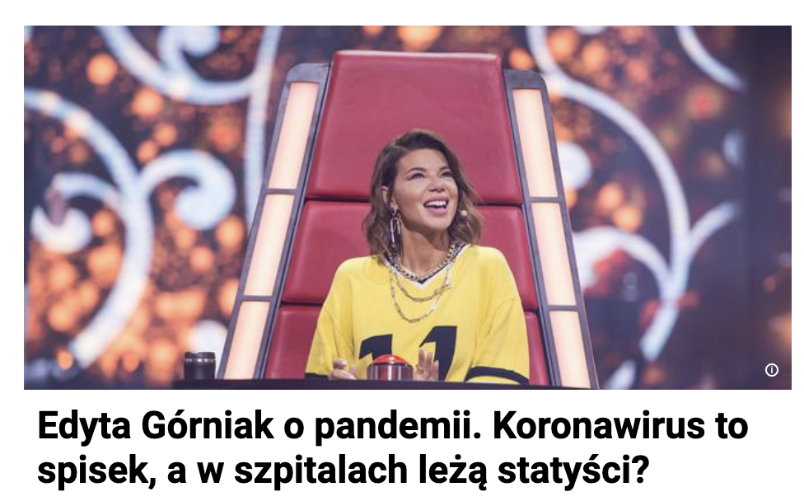
MANIPULACJA NA POZIOMIE ŹRÓDEŁ
Fałszywe autorytety
Wykorzystywanie zaufania do rozpoznawalnych postaci, które nie są specjalistami w danym temacie, aby uwiarygadniać konkretne tezy.
Kontrowersyjna wypowiedź Edyty Górniak w temacie szczepień może być odbierana jako wiarygodna ze względu na rozpoznawalność piosenkarki.

Slide 9
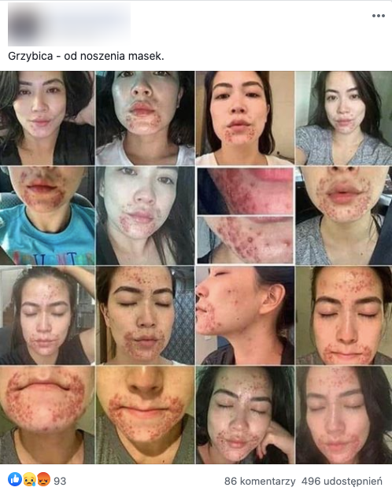
MANIPULACJA NA POZIOMIE FAKTÓW
Fałszywe powiązanie
Tworzenie pozornych zależności między informacjami w rzeczywistości niezwiązanymi ze sobą.
Zdjęcia przedstawiające twarze ze zmianami dermatologicznymi zostały fałszywie przedstawione jako skutki noszenia maseczek.

Slide 10
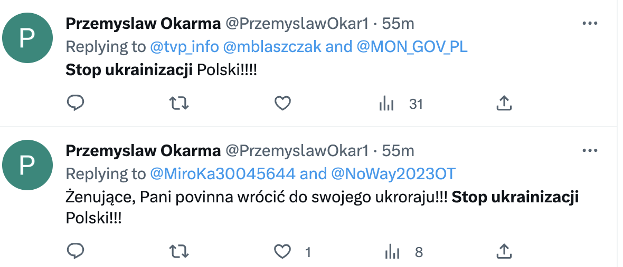
MANIPULACJA NA POZIOMIE JĘZYKA
Określenia -
utrwalacze
Używanie konkretnych fraz, hashtagów i sformułowań, które mają zostać zapamiętane przez opinię społeczną.
Określenia te mogą być szkodliwe i często krzywdzące dla grup, do których się odnoszą.
Hasło i hashtag „Stop ukrainizacji Polski” jest wykorzystywane do promowania nieprawdziwej tezy związanej z wojną w Ukrainie, która zakłada, Polacy są gorzej traktowani niż Ukraińcy.
Notes:
Nie zawsze muszą być jednoznacznie szkodliwe np. Hanysy na śląsku, słoiki – w kontekście przyjezdnych do Warszawy. Inne przykłady: Ukropolin, przesiedleńcy, banderowcy

Slide 11
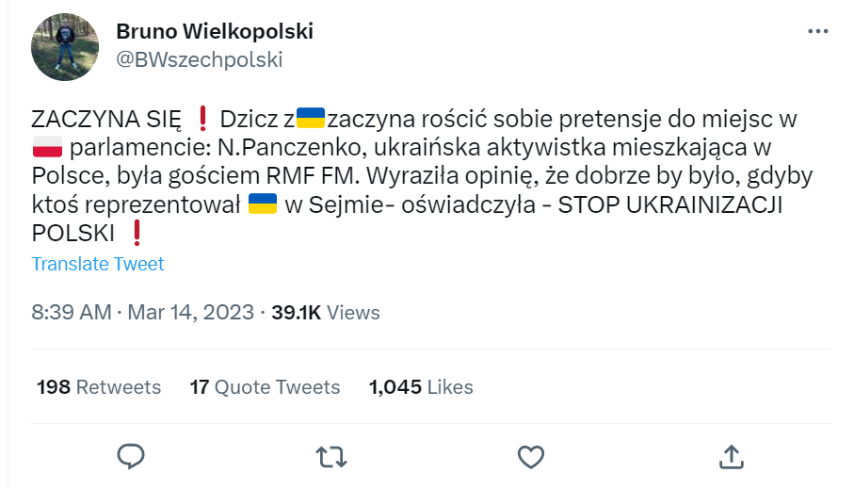
MANIPULACJA NA POZIOMIE JĘZYKA
TECHNIKI DEZINFORMACJI
Emocjonalny język
Wzbudzanie silnych emocji, w celu zwiększenia siły oddziaływania.
We wpisach wykorzystywane są wykrzyknienia, wielkie litery oraz pejoratywne określenia, aby wzbudzić nienawiść do uchodźców z Ukrainy.

Slide 12
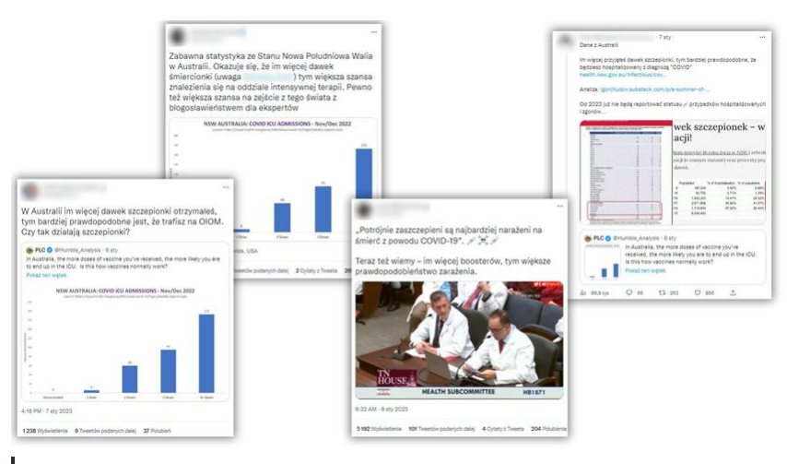
MANIPULACJA NA POZIOMIE ŹRÓDEŁ
Manipulowanie
danymi
Wyciąganie fałszywych wniosków z danych lub ich niepoprawna interpretacja w konkretnym celu.
Manipulacja danymi została wykorzystana do uwiarygodnienia tezy zwiększaniu ryzyka hospitalizacji przez szczepionki.
Notes:
Na wykresach przedstawiono prawdziwe dane o hospitalizacjach. Na ich podstawie nie można jednak formułować wniosków o związku szczepień z pobytami w szpitalach.
Wszystko przez bardzo wysoki poziom zaszczepienia w starszych grupach wiekowych, czyli najbardziej narażonych na pobyt w szpitalu z powodu zachorowania na COVID-19.
Więcej można przeczytać tutaj: https://konkret24.tvn24.pl/zdrowie/covid-19-im-wiecej-dawek-szczepionki-tym-wieksze-ryzyko-pobytu-na-oiom-to-nieprawda-6616589

Slide 13
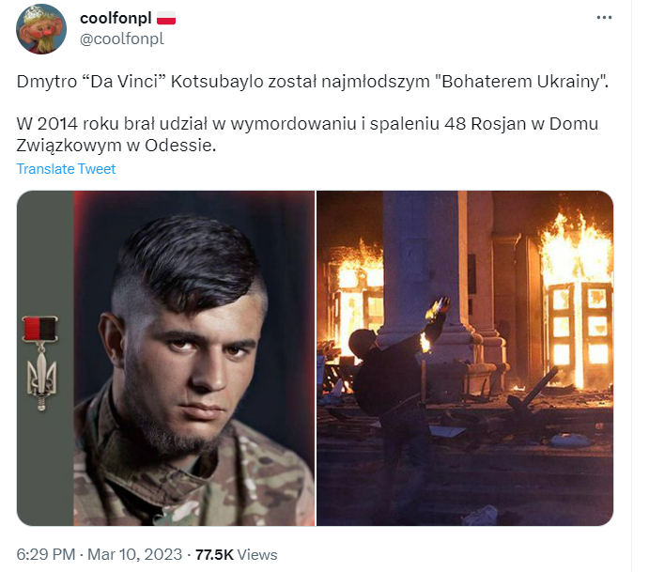
MANIPULACJA NA POZIOMIE FAKTÓW
Malinformation
Złośliwe lub szkodliwe wiadomości – informacje prawdziwe, udostępniane z intencją wyrządzenia krzywdy.
Prawdziwa informacja na temat działań żołnierza została wykorzystana do przedstawiania fałszywego obrazu Sił Zbrojnych Ukrainy.
Notes:
Przykładem malinformation było zhakowanie i upublicznienie przez Rosjan treści maili sztabu wyborczego Hillary Clinton w celu zaszkodzenia wizerunkowi kandydatki Partii Demokratycznej.

Slide 14
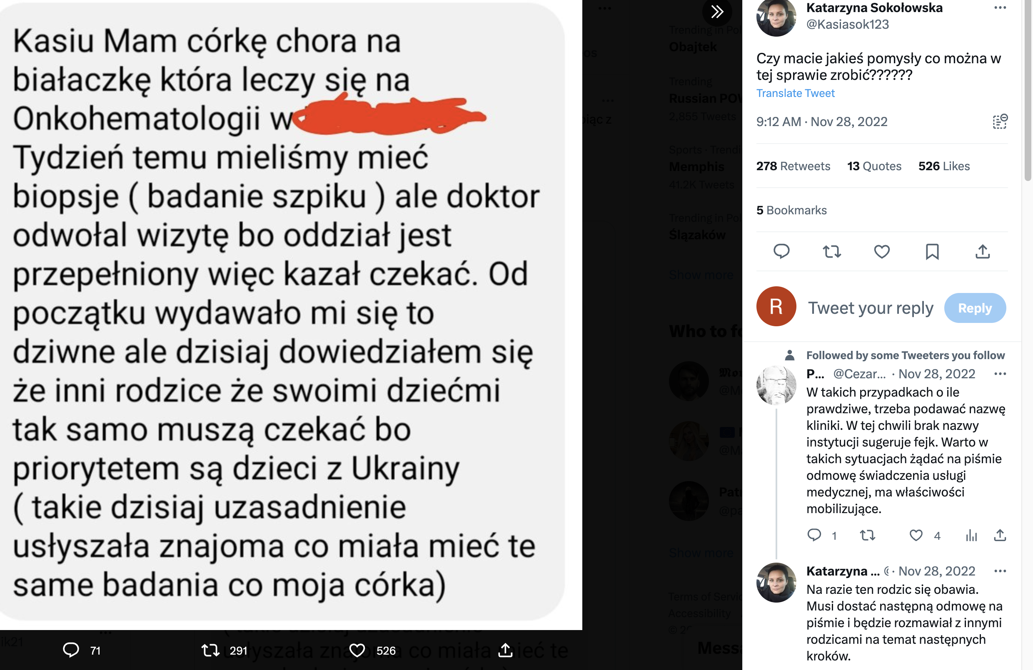
MANIPULACJA PRZEKONANIAMI
TECHNIKI DEZINFORMACJI
Plotka
Publikowanie zanonimizowanych historii o podobnym schemacie, gdzie komuś wiarygodnemu (np. przyjacielowi lub członkowi rodziny) przypisuje się doświadczenie odnoszące się bezpośrednio do bieżącej sytuacji
Ta metoda została wykorzystana do promowania tezy o uprzywilejowaniu Ukraińców w Polsce.
Notes:
Autorka wpisu nie podaje danych, takich jak miejscowość czy nazwa szpitala, zatem nie sposób potwierdzić autentyczności wpisu. Zrzut ekranu z prywatnej konwersacji ma sprawiać wrażenie wiarygodnego dowodu.

Slide 15
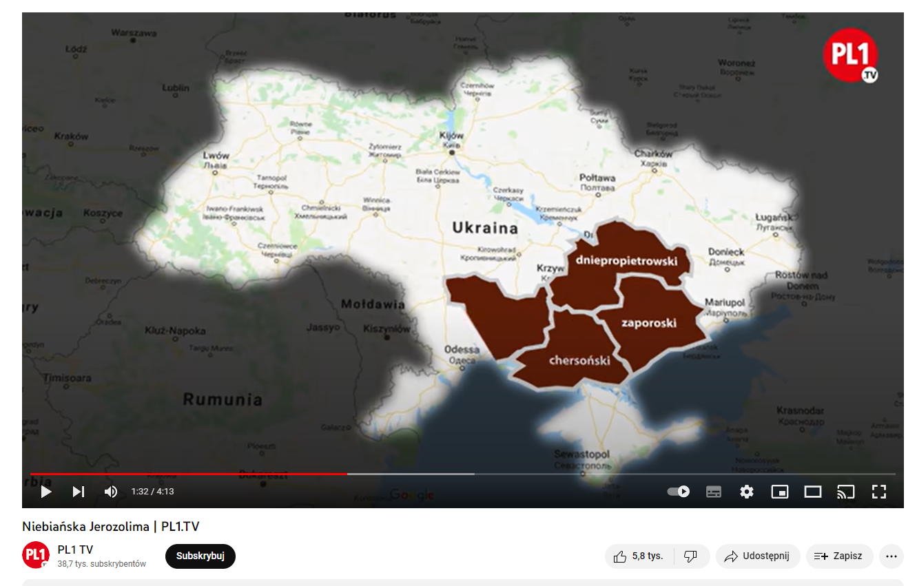
MANIPULACJA PRZEKONANIAMI
Tworzenie teorii spiskowych
Przedstawianie fałszywych informacji jako efektów niezależnego myślenia, nieulegania trendom.
Teoria spiskowa o „Niebiańskiej Jerozolimie” zakłada plan stworzenia państwa żydowskiego na terenie Ukrainy.
Notes:
Projekt „Niebiańskiej Jerozolimy” ma być wprowadzany na mocy „tajnego porozumienia władz izraelskich z władzami w Kijowie” i polegać na sprowadzeniu Żydów na tereny Ukrainy i oddaniu im władzy nad tym obszarem. https://demagog.org.pl/fake_news/niebianska-jerozolima-w-ukrainie-to-teoria-spiskowa/

Slide 16
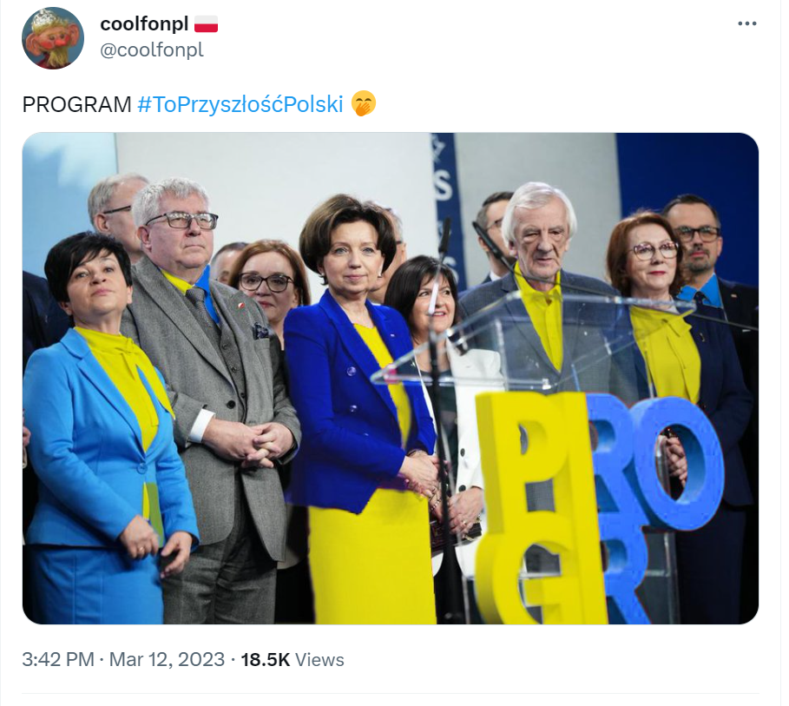
MANIPULACJA OBRAZEM
Cheapfake
Proste manipulowanie obrazem za pomocą często bezpłatnych i powszechnie dostępnych narzędzi.
Radni nie uchwalili takiej zmiany.
Zdjęcie przedstawiające polityków zostało zmanipulowane poprzez zmianę kolorów ich odzieży, aby wspierać teorię o ukrainizacji Polski.
Notes:
Określana jako mniej zaawansowana technika niż deepfake. Nadal stanowi zagrożenie w infosferze - za pomocą wzroku przyswajamy 83% danych.

Slide 17
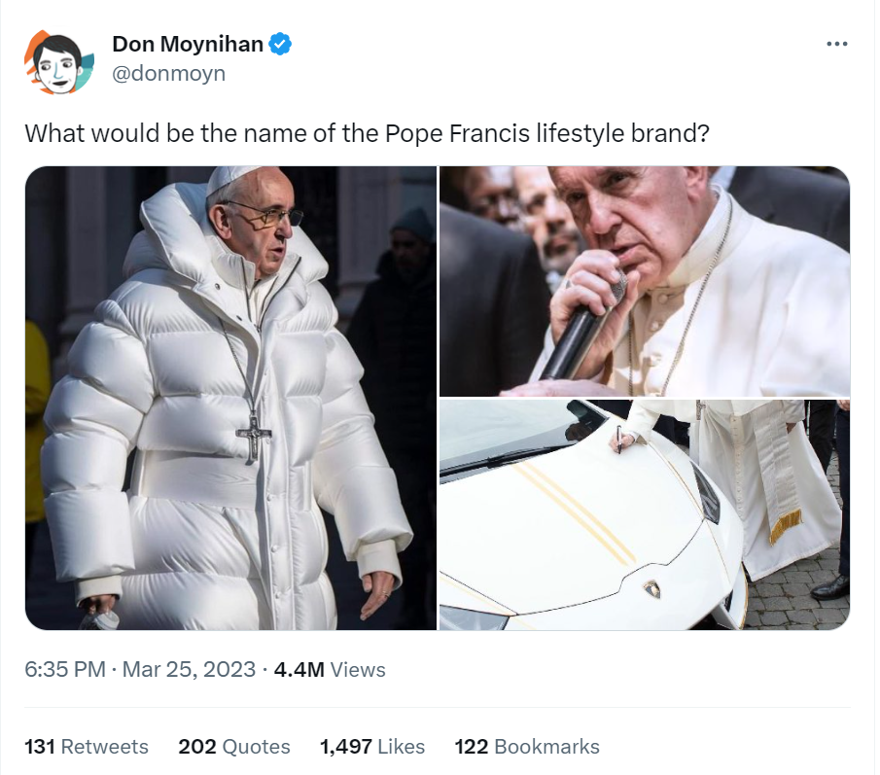
MANIPULACJA OBRAZEM
Deepfake
Zaawansowane metody obróbki obrazu wykorzystujące sztuczną inteligencję.
Radni nie uchwalili takiej zmiany.
Przy pomocy technologii deepfake można uzyskać bardzo realistyczne materiały, które mogą skutecznie szerzyć dezinformację.

Slide 18
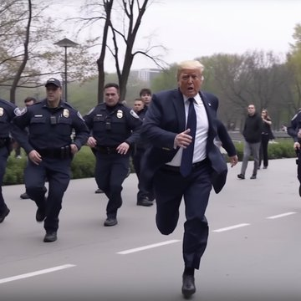
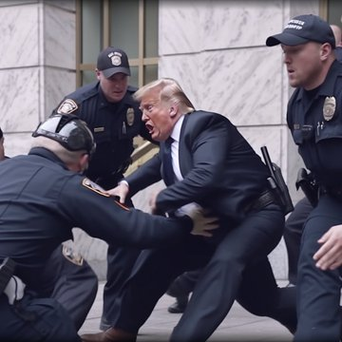
MANIPULACJA OBRAZEM
Deepfake
Donald Trump, wbrew temu co ukazuje zdjęcie, nie został zatrzymany przez funkcjonariuszy.
Obrazy zostały wygenerowane przez algorytm sztucznej inteligencji.
Radni nie uchwalili takiej zmiany.

Slide 19
ZGŁASZAMY. I NIC?
TRUDNOŚCI ZE SKUTECZNYM ZGŁASZANIEM TREŚCI SZKODLIWCH

Slide 20
Zdarza się, że niektóre szkodliwe wypowiedzi są niezrozumiałe dla administracji platform społecznościowych (a co za tym idzie – nie są usuwane), ponieważ dotyczą takich kontekstów jak:
kontekst historyczny
kontekst językowy
kontekst narodowościowy
kontekst polityczny

Slide 21
COŚ SIĘ RUSZYŁO
INICJATYWA ANTYDEZINFORMACYJA TIK TOKA

Slide 22
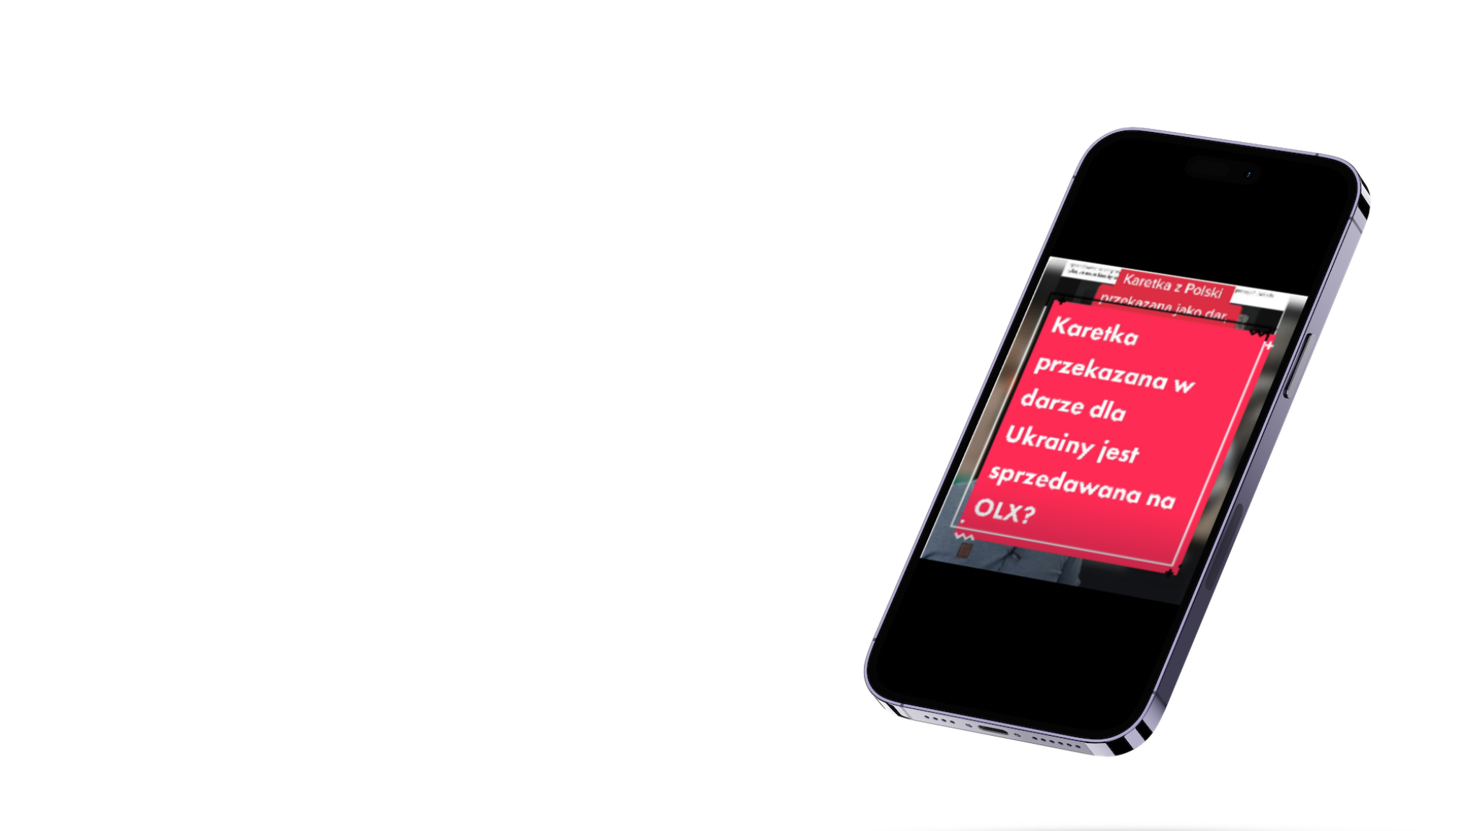
TikTok i FakeNews.pl przeciwko nieprawdziwym informacjom
Cele działania:
promowanie krytycznego podejścia;
zachęcanie do analizy informacji;
częstsze ocenianie jakości treści.
Powstał mini serwis informacyjny, zawierający serię edukacyjnych filmików, tworzonych przez autorów profilu FakeNewsPL.

Slide 23
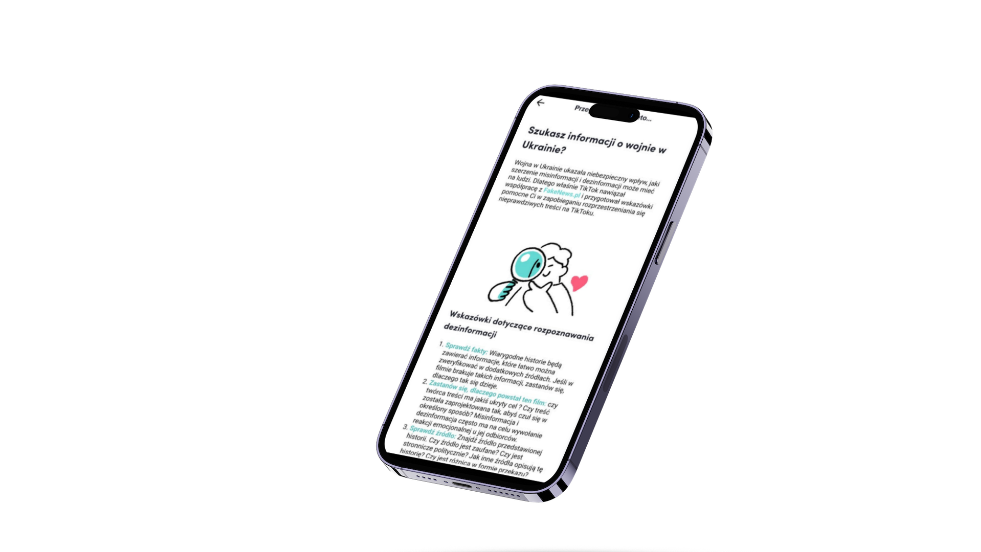
TikTok i FakeNews.pl przeciwko nieprawdziwym informacjom
TikTok stworzył też specjalny filtr w wyszukiwarce.
Osobom wpisującym hasła nawiązujące do wojny na Ukrainie pojawi się okienko z komunikatem sugerującym zapoznanie się z zasadami oceny treści i odsyłającym do serwisu informacyjnego.

Slide 24
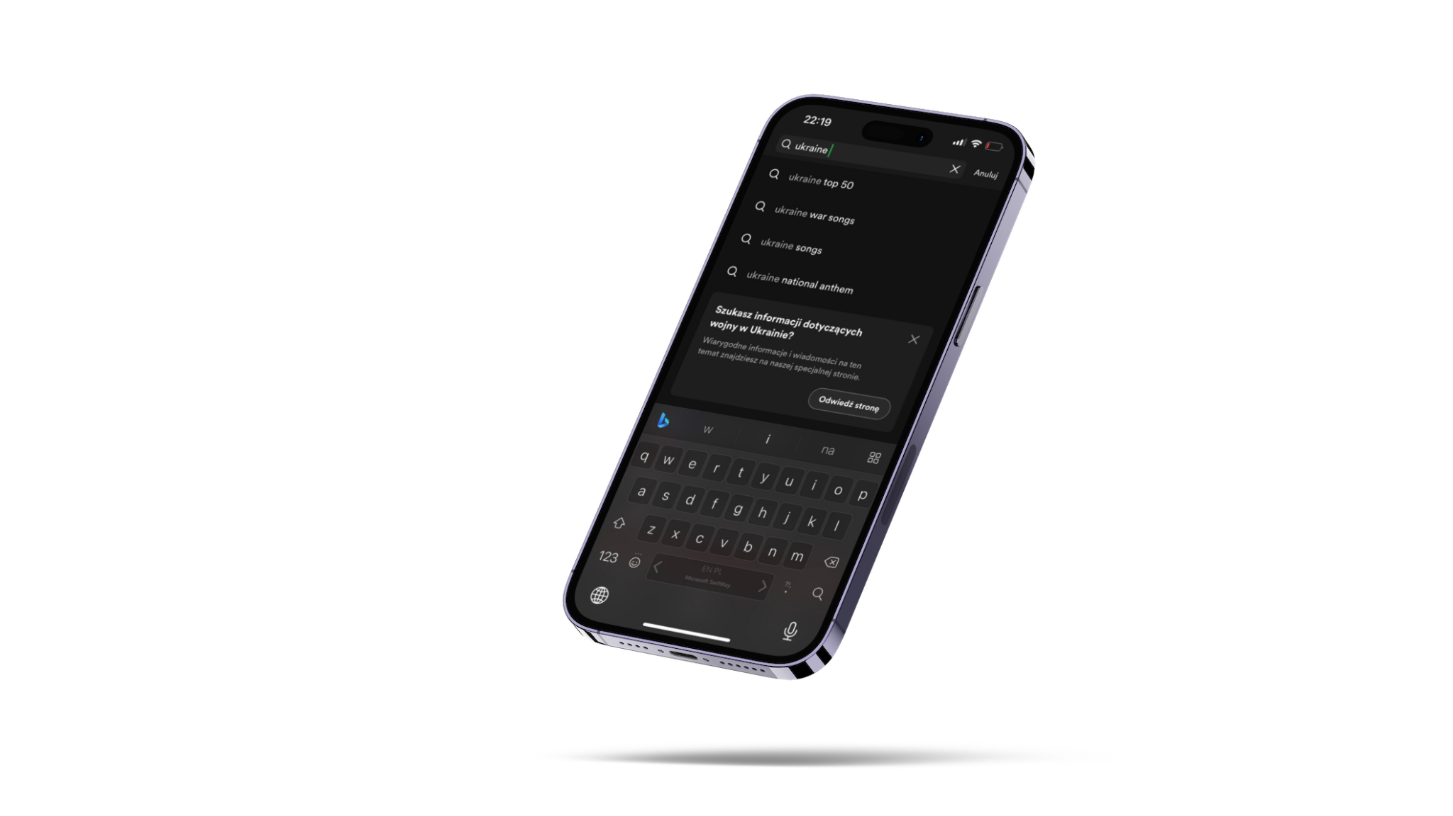
Spotify nie chce być gorszy
Po wpisaniu hasła Ukraina, Ukraine lub podobnych, Spotify proponuje odwiedzenie strony z wiarygodnymi informacjami.
Sprawdźcie sami.

Slide 25
SAMO SIĘ NIE ZROBI
Jak weryfikować informacje w mediach społecznościowych?

Slide 26
Narzędzia weryfikacji informacji.

Slide 27
NARZĘDZIA WERYFIKACJI INFORMACJI
TWEETDECK
To aplikacja do zarządzania kontami na Twitterze w mediach społecznościowych. Pozwala śledzić wybrane frazy, konta lub hasztagi i monitorować ruch w ich obszarze.

Slide 28
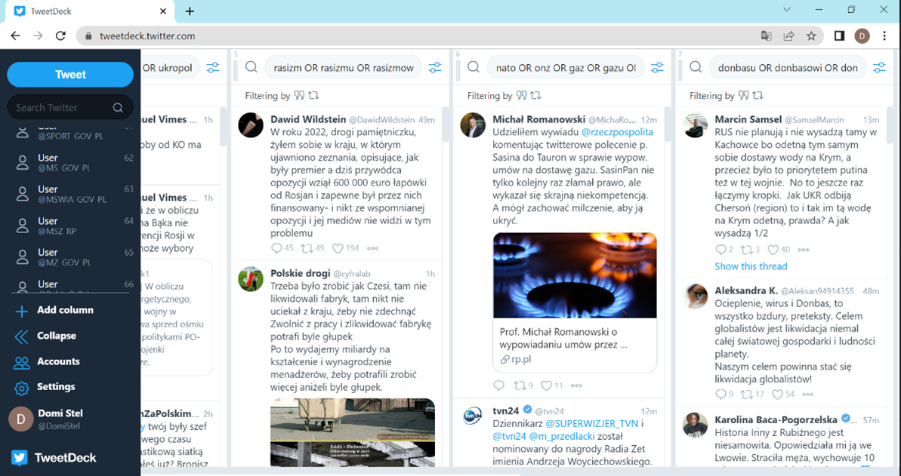
NARZĘDZIA WERYFIKACJI INFORMACJI
Jak korzystać z tweetdecka?
Po zalogowaniu się na TweetDecka’a poprzez konto Twitter mamy dostęp do kolumn, które obserwujemy.

Slide 29
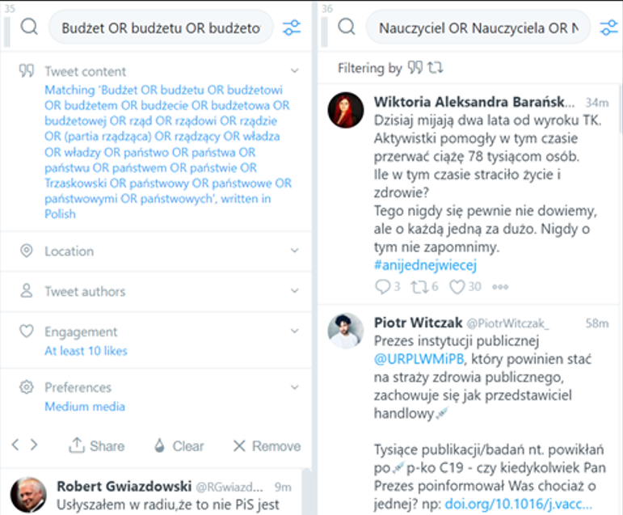
NARZĘDZIA WERYFIKACJI INFORMACJI
Jak korzystać z tweetdecka?
Kolumny są spersonalizowane pod hasła dotyczące konkretnych fraz. Można także filtrować wyłącznie posty, które zdobyły określoną liczbę interakcji.
UWAGA: Stronę należy odświeżać, ponieważ zdarza się tak, że nie pojawią nam się nowe tweety i możemy pominąć ważne dla nas informacje.

Slide 30
Narzędzie online, pozwalające wstępnie określić, czy wskazane konto może być kontem – botem. Nie gwarantuje pewności, ale pozwala na wstępne rozeznanie.
NARZĘDZIA WERYFIKACJI INFORMACJI
BOTOMETER

Slide 31
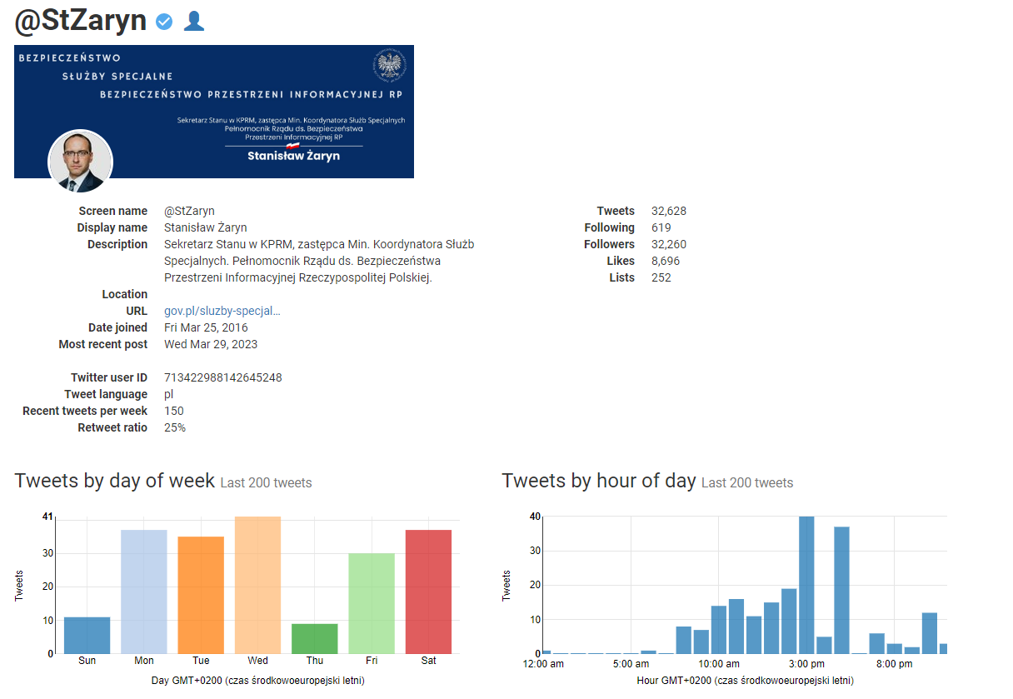
NARZĘDZIA WERYFIKACJI INFORMACJI
Jak korzystać z BotoMeter?
Algorytm narzędzia analizuje profil, wskazując prawdopodobieństwo, że wyszukiwane konto jest zautomatyzowane (bot). Daje też dostęp do statystyk profilu.
UWAGA: Narzędzie należy traktować jedynie jako wskazówkę i dokonać dalszej analizy.

Slide 32
Rejestr organizacji i firm, pozwala na sprawdzenie powiązań osobowych i kapitałowych.
NARZĘDZIA WERYFIKACJI INFORMACJI
REJESTR IO

Slide 33
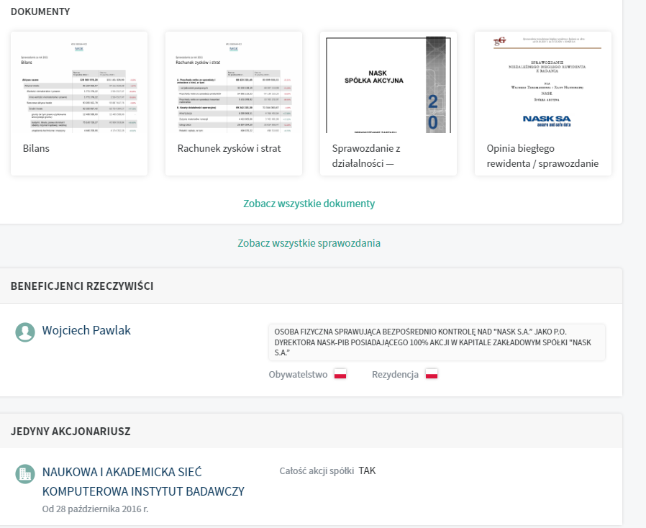
NARZĘDZIA WERYFIKACJI INFORMACJI
Jak korzystać z Rejestru IO?
Po wpisaniu nazwy organizacji możemy zobaczyć powiązania osobowe, sprawdzić akcjonariuszy i przeczytać sprawozdania finansowe.

Slide 34
NARZĘDZIA WERYFIKACJI INFORMACJI
WAYBACK MACHINE
Archiwum internetowe, umożliwiające dostęp
do usuniętych lub zmodyfikowanych witryn, także wpisów w mediach społecznościowych.

Slide 35
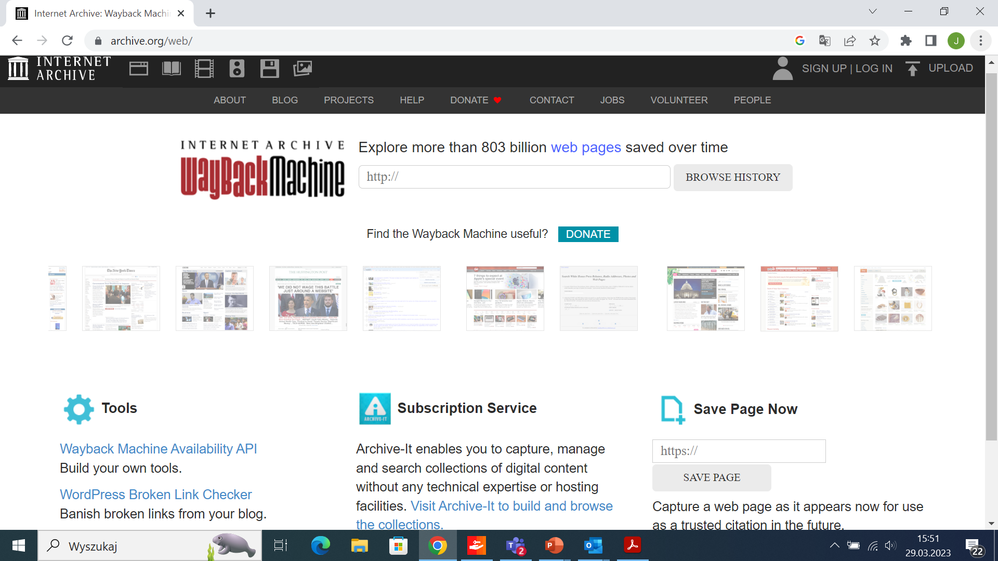
NARZĘDZIA WERYFIKACJI INFORMACJI
Jak korzystać z WayBack Machine??
Po wprowadzeniu dokładnego adresu URL witryny możemy uzyskać dostęp do historii zmian, które miały miejsce w konkretnym roku.

Slide 36
Zaawansowane narzędzie do wstecznego wyszukiwania obrazów - pozwala sprawdzić źródło obrazu, a także miejsca w internecie, gdzie obraz został opublikowany.
NARZĘDZIA WERYFIKACJI INFORMACJI
TIN EYE

Slide 37
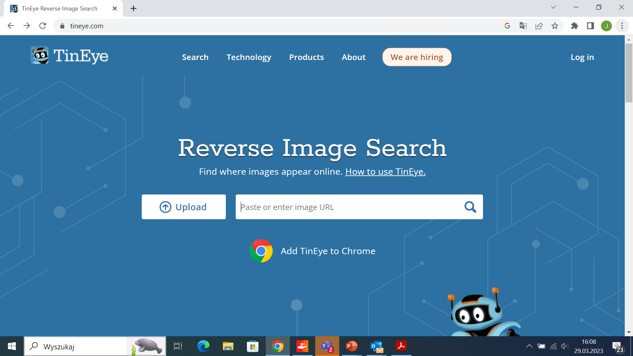
NARZĘDZIA WERYFIKACJI INFORMACJI
Jak korzystać z TinEye
Po wprowadzeniu adresu URL lub załadowaniu obrazu możemy uzyskać informacje o źródłach obrazu oraz o miejscach jego występowania w sieci.

Slide 38
NARZĘDZIA WERYFIKACJI INFORMACJI
FOTO FORENSICS
Narzędzie do wykrywania edytowanych cyfrowo elementów fotografii.

Slide 39
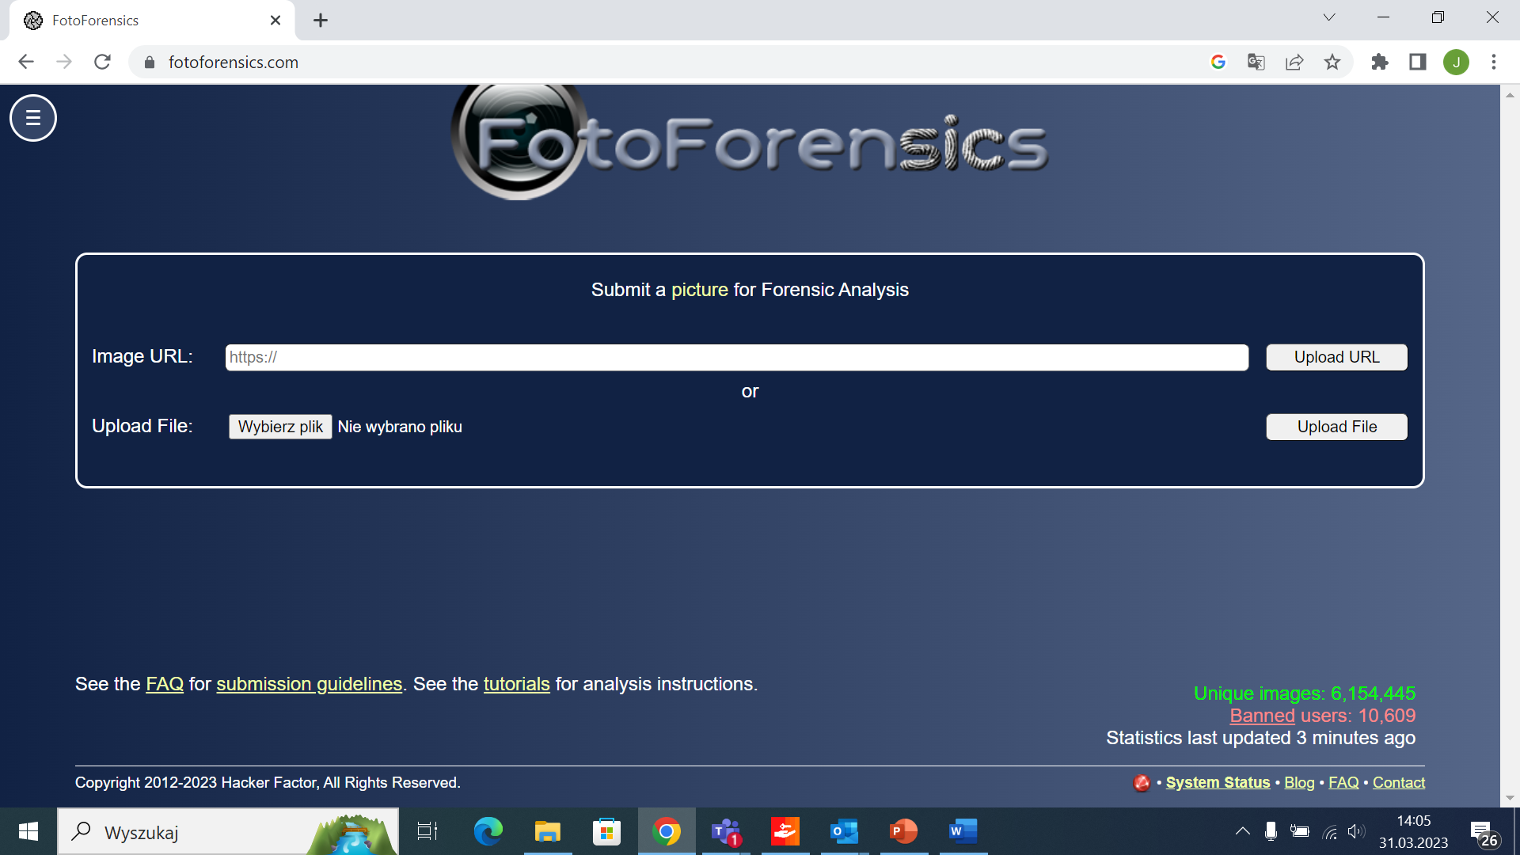
NARZĘDZIA WERYFIKACJI INFORMACJI
Jak korzystać z Fotoforenics?
Po wprowadzeniu dokładnego adresu URL witryny możemy uzyskać dostęp do historii zmian.

Slide 40
NARZĘDZIA WERYFIKACJI INFORMACJI
ANILYZER.COM
Narzędzie do analizowania materiałów wideo.

Slide 41
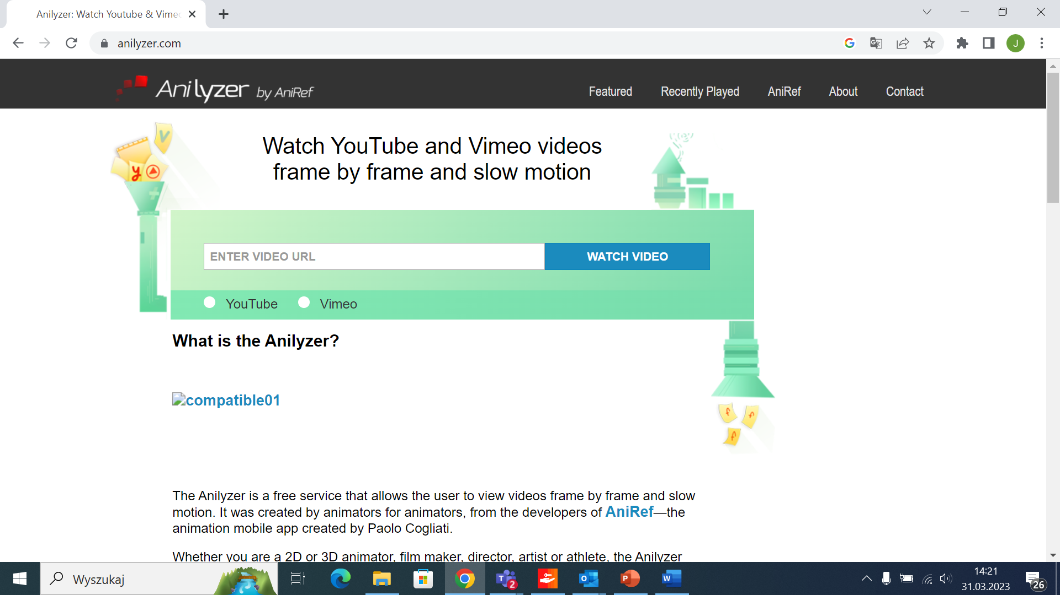
NARZĘDZIA WERYFIKACJI INFORMACJI
Jak korzystać z Anilyzer.com?
To bezpłatne narzędzie, które umożliwia poklatkową analizę materiałów wideo również w zwolnionym tempie.

Slide 42
NARZĘDZIA WERYFIKACJI INFORMACJI
InVID-WeVerify
Narzędzie umożliwiające szczegółową analizę materiałów wideo.

Slide 43
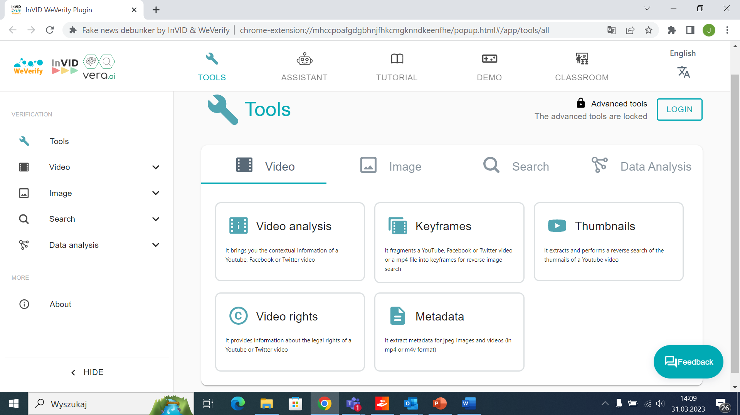
NARZĘDZIA WERYFIKACJI INFORMACJI
Jak korzystać z InVID-WeVerify
To bezpłatna wtyczka, która umożliwia m.in. : - dostęp do metadanych, np. wybranych komentarzy; - przeglądanie klatek filmu; - przybliżenie elementów.

Slide 44
NARZĘDZIA WERYFIKACJI INFORMACJI
DEEPWARE
Narzędzie do weryfikowania i wykrywania fałszywych materiałów wideo.

Slide 45
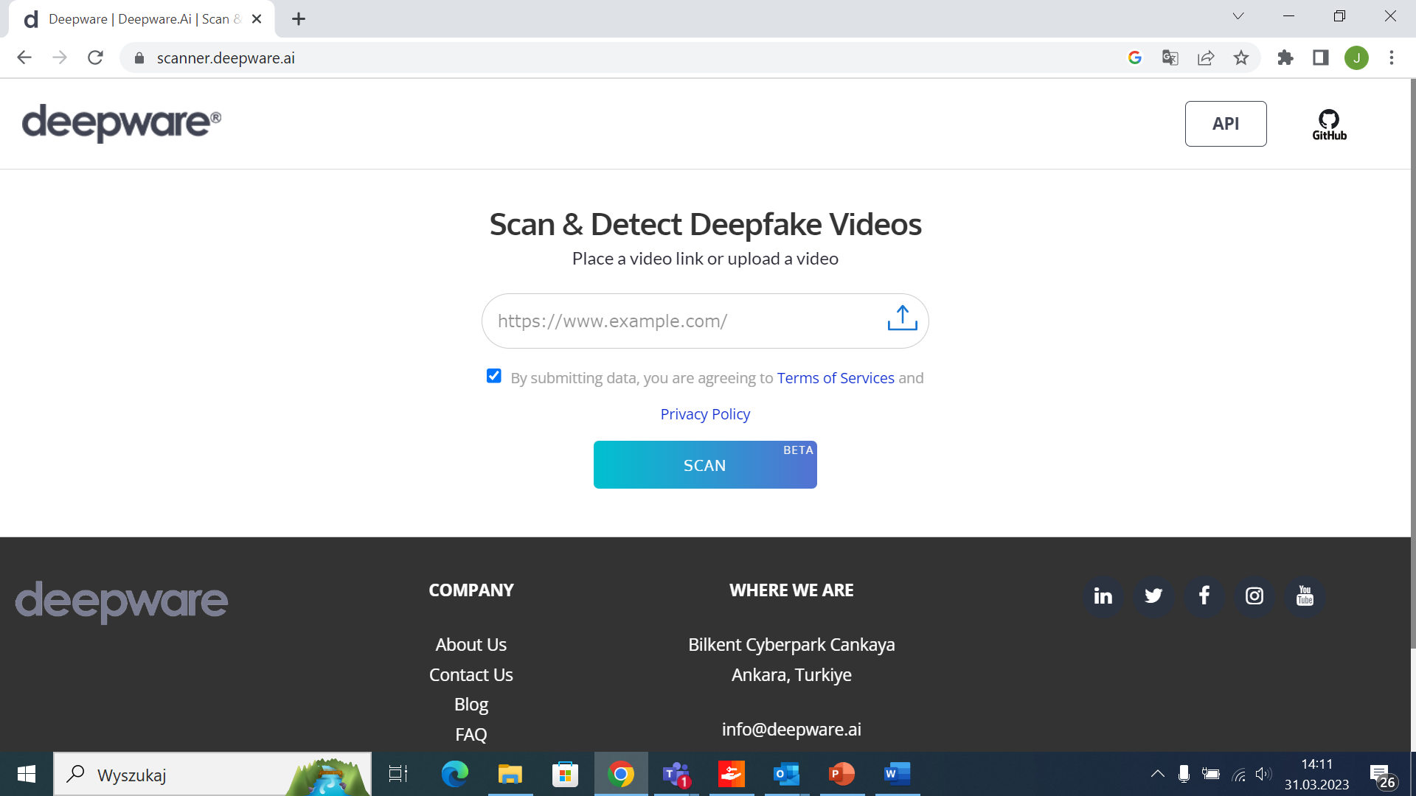
NARZĘDZIA WERYFIKACJI INFORMACJI
Jak korzystać z Deepware?
Po wprowadzeniu adresu URL lub załadowaniu pliku wideo, możemy uzyskać informacje na temat ewentualnych modyfikacji materiału.

Slide 46
NARZĘDZIA WERYFIKACJI INFORMACJI
inBeat
Narzędzie do wykrywania fałszywych followersów.

Slide 47
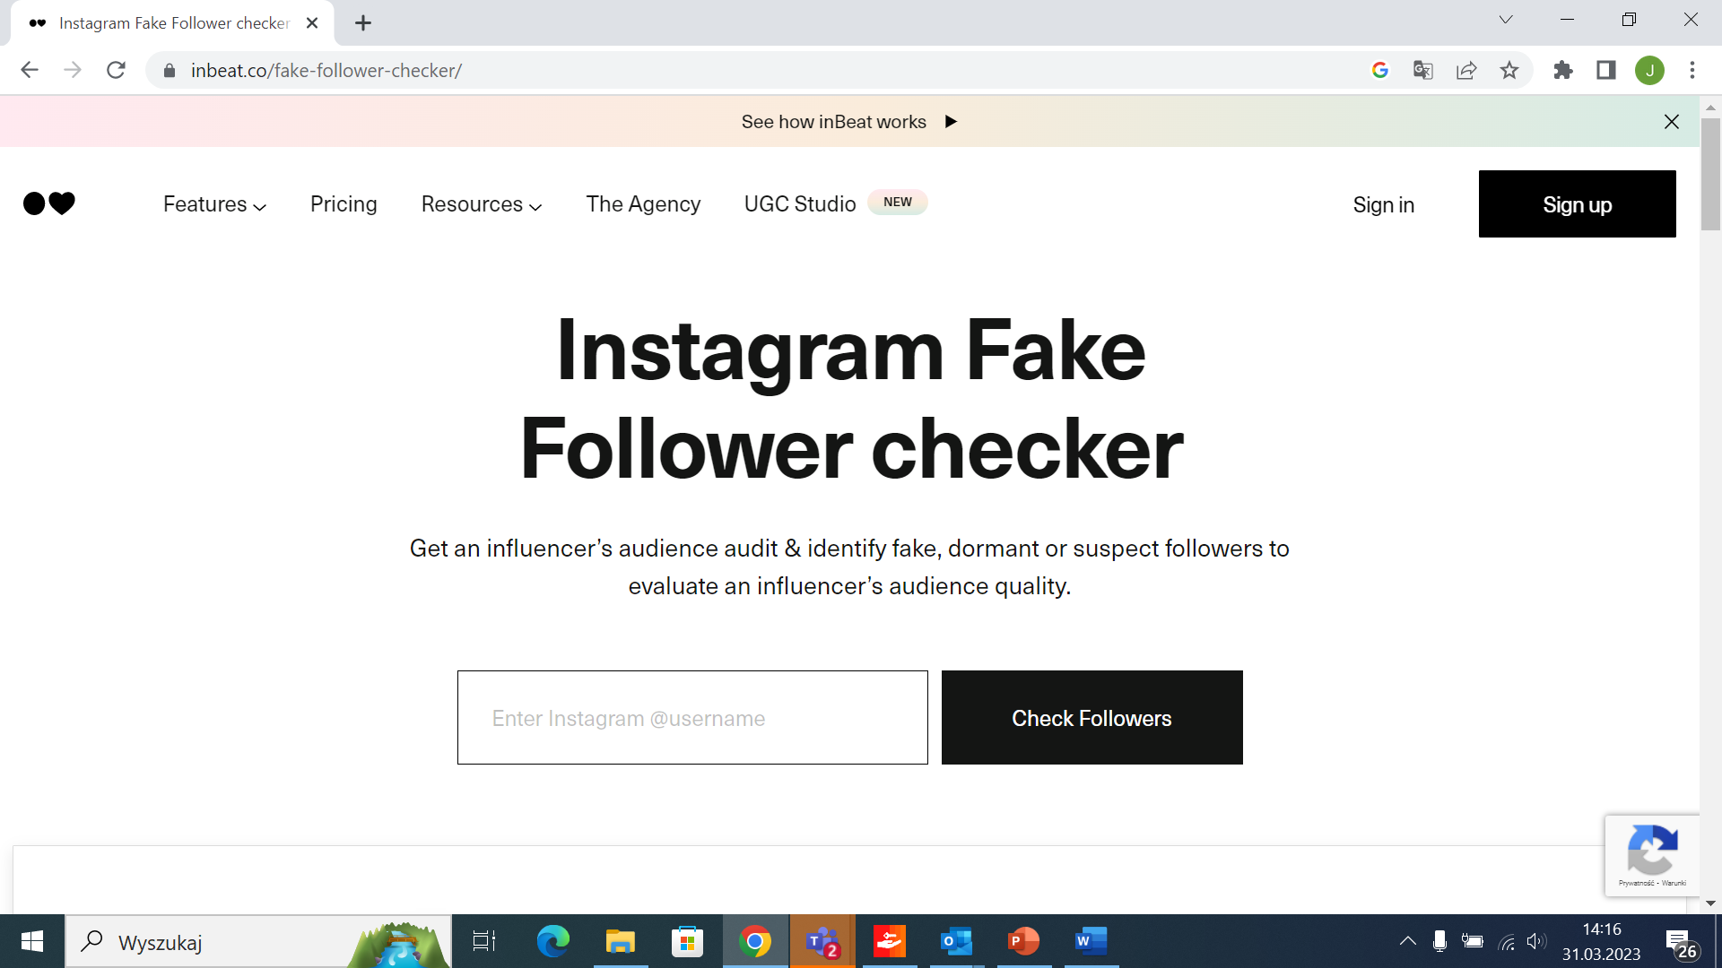
NARZĘDZIA WERYFIKACJI INFORMACJI
Jak korzystać z inBeat?
Po wprowadzeniu nazwy konta na IG, możemy uzyskać szczegółowe informacje na temat kont obserwujących.

Slide 48
A CO Z DEEPFAKE’AMI?
JAK ROZPOZNAĆ ZDJĘCIA GENEROWANE PRZEZ SZTUCZNĄ INTELIGENCJĘ?

Slide 49
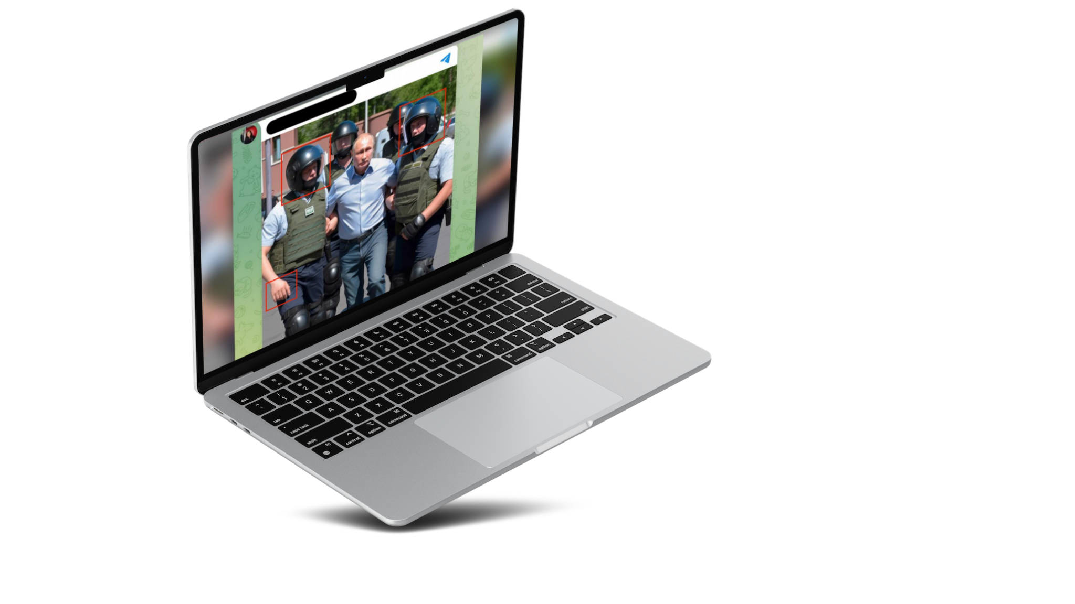
Jak wykryć deepfake’a?
1.Powiększ i zbadaj dokładnie
Notes:
Na pierwszy rzut oka grafika może nie budzić wątpliwości, dlatego weryfikację warto zacząć od pobrania obrazu w wysokiej rozdzielczości. Wtedy łatwiej będzie znaleźć sklonowane obszary i inne nieregularności.

Slide 50
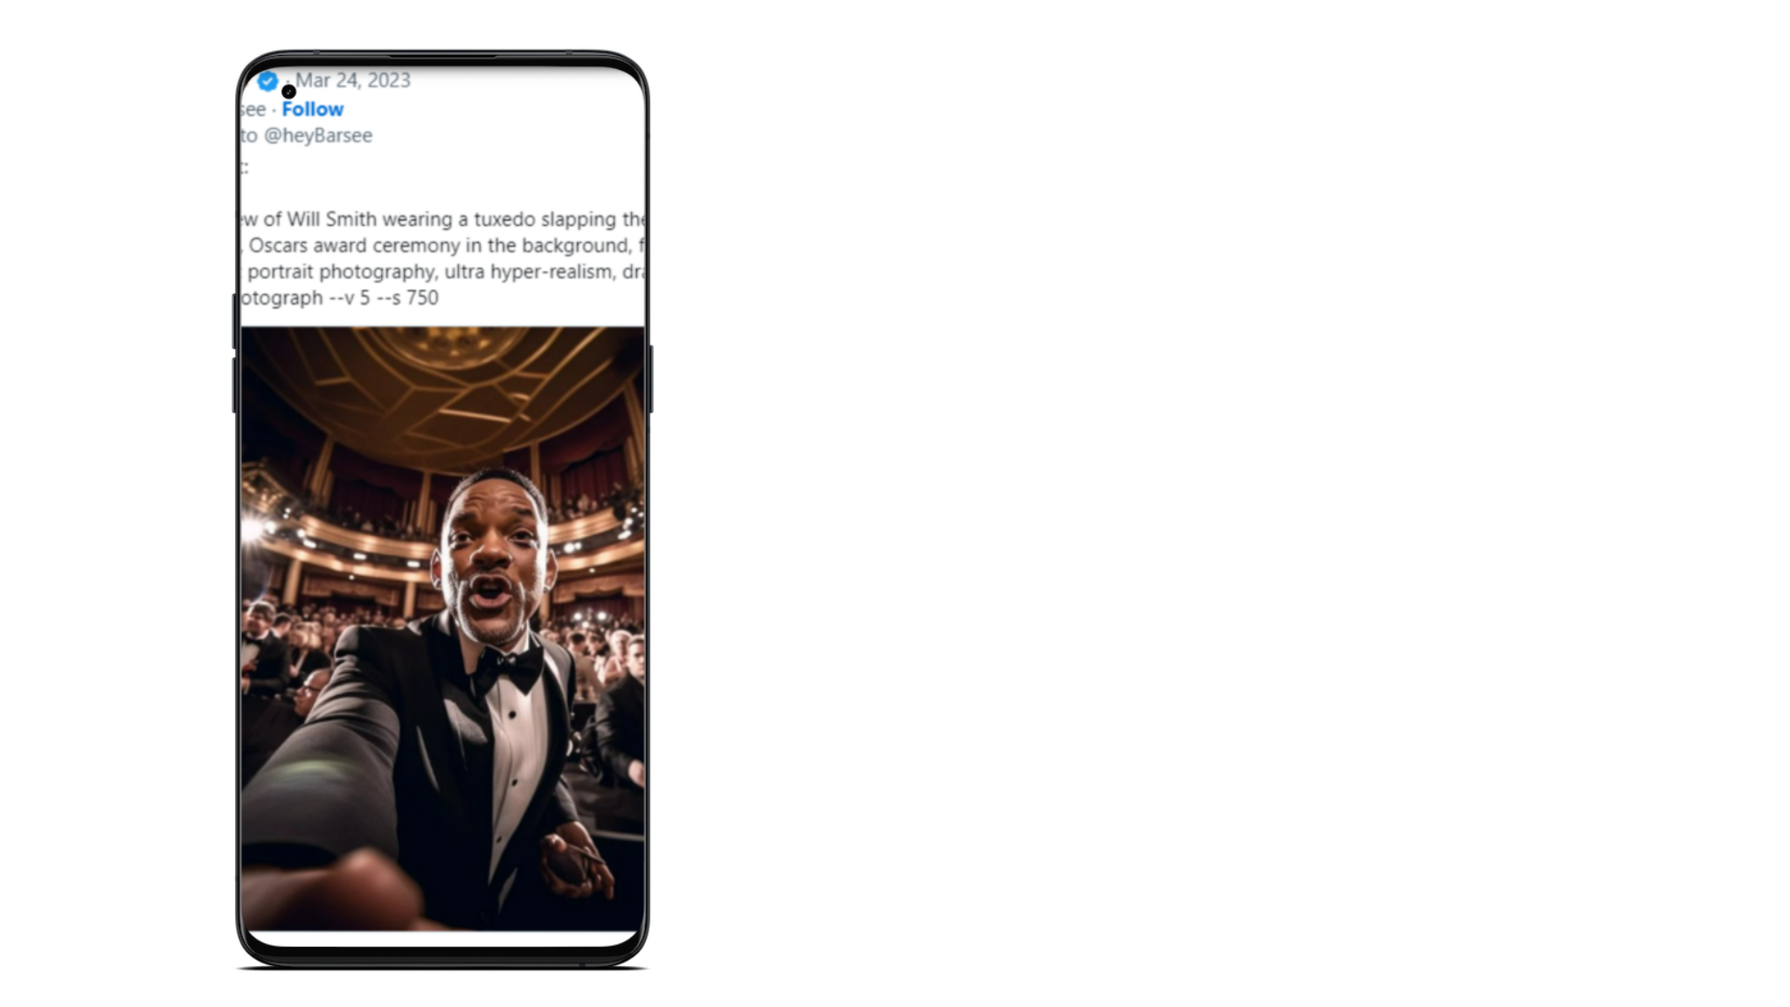
Jak wykryć deepfake’a?
2. Zwróć uwagę na realistyczność.
Notes:
Grafiki generowane przez AI są często wyidealizowane, bardziej gładkie i nieskazitelne. Widać to po braku niedoskonałości cery czy ułożeniu włosów.

Slide 51
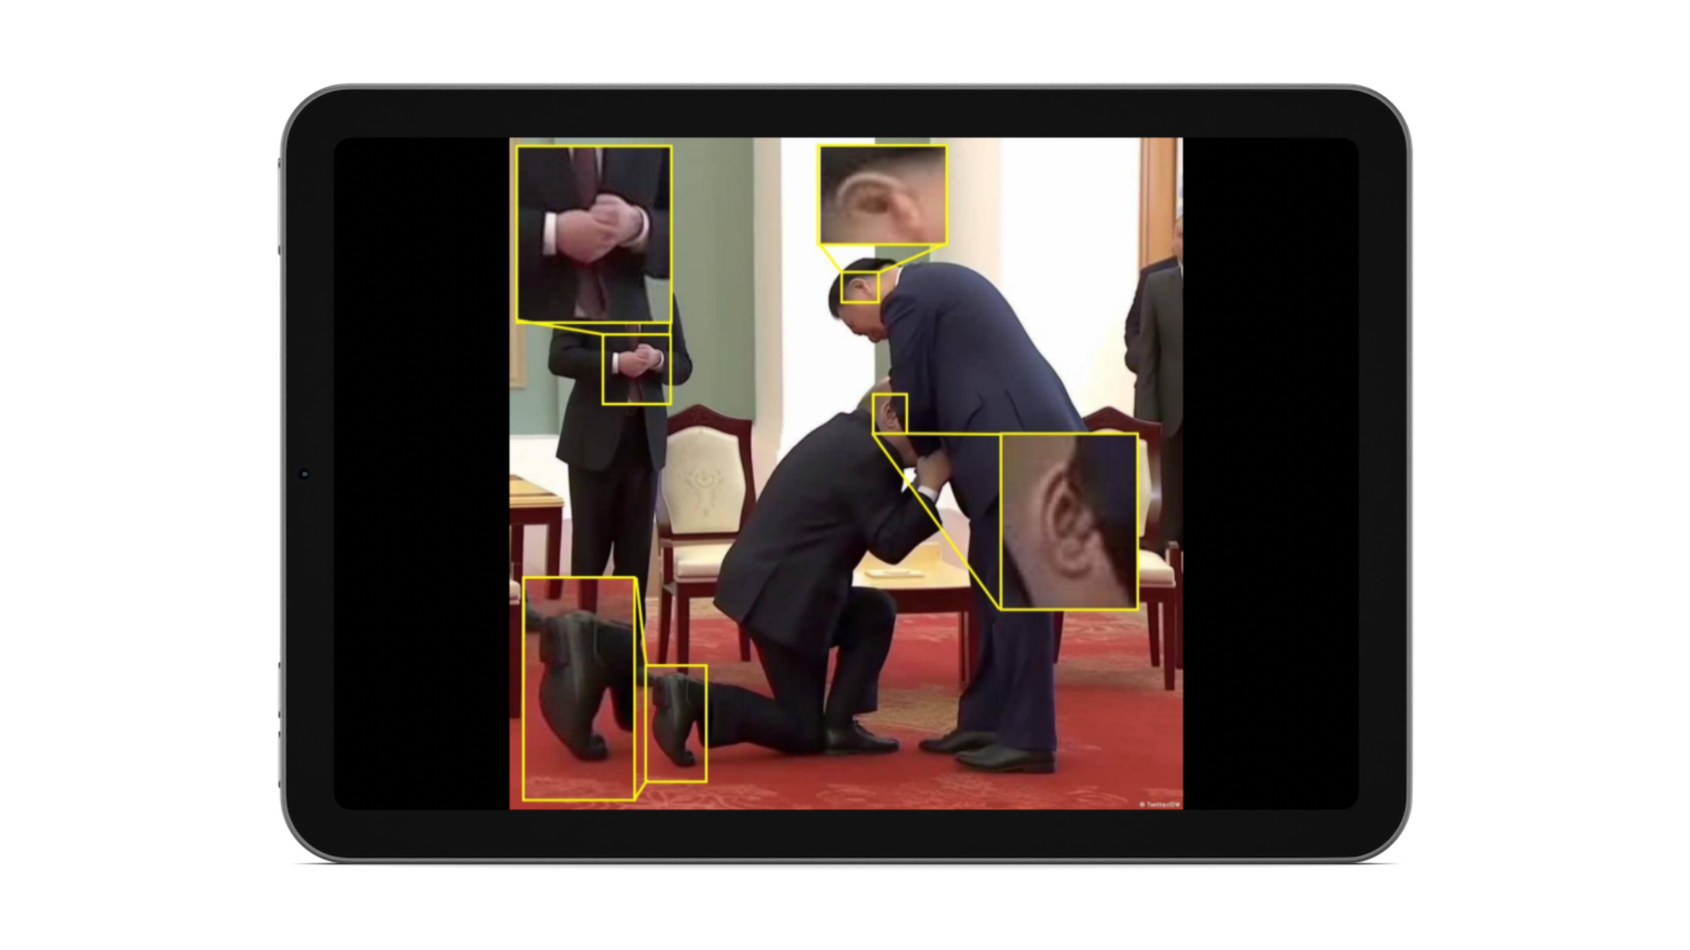
Jak wykryć deepfake’a?
3. Sprawdź proporcje ciała.
Notes:
Często zdarza się, że generowane zdjęcia wykazują nieprawidłowości w proporcjach: zbyt małe dłonie, nierealistyczne zgięcia kolan i stóp lub głowa niepasująca do reszty ciała.

Slide 52
CZĘŚĆ II
KAMPANIA PRZECIW DEZINFORMACJI
CASE STUDY

Slide 53
Owocna współpraca
Google InfoInterventions (dawniej Google Jigsaw) NASK Demagog

Slide 54
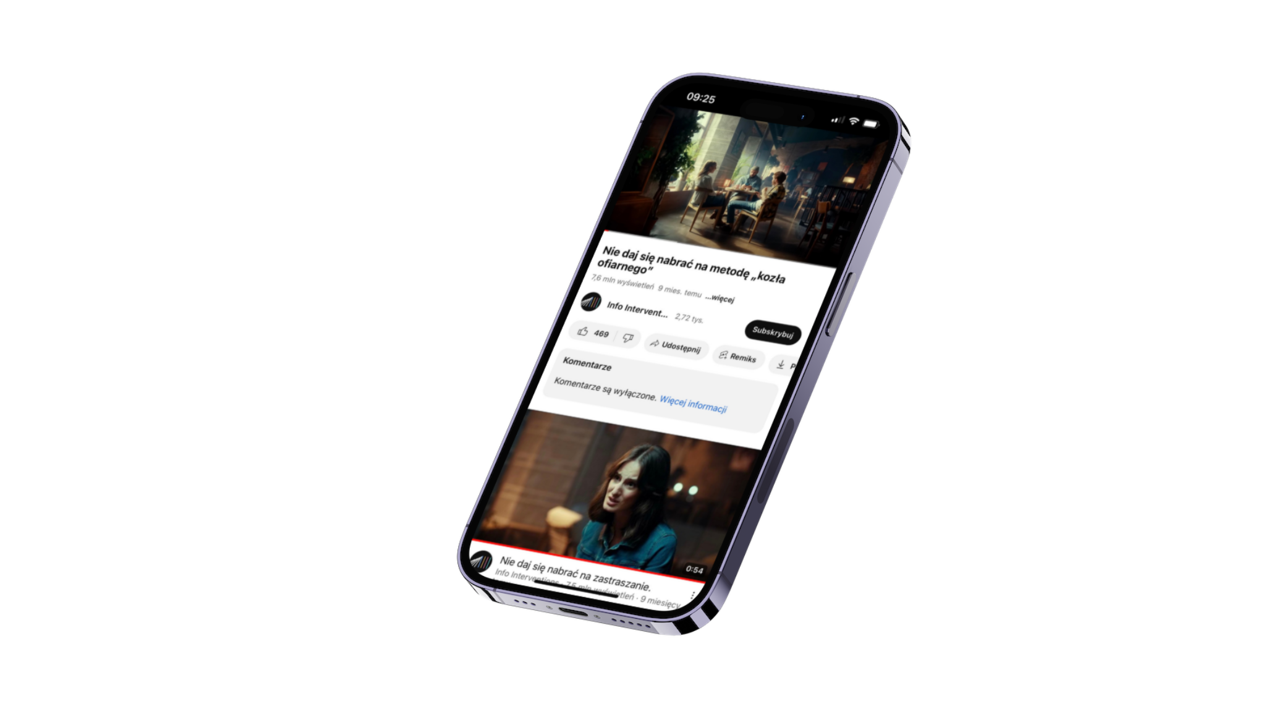
Kampania
Nowatorska w skali całego świata kampania prowadzona w Polsce, Czechach i na Słowacji.
Miała na celu nie tylko ostrzeganie przed fałszywymi przekazami w sprawie ukraińskich uchodźców, ale także sprawdzenie w warunkach rzeczywistych skuteczności prebunkingu w zwalczaniu dezinformacji.

Slide 55
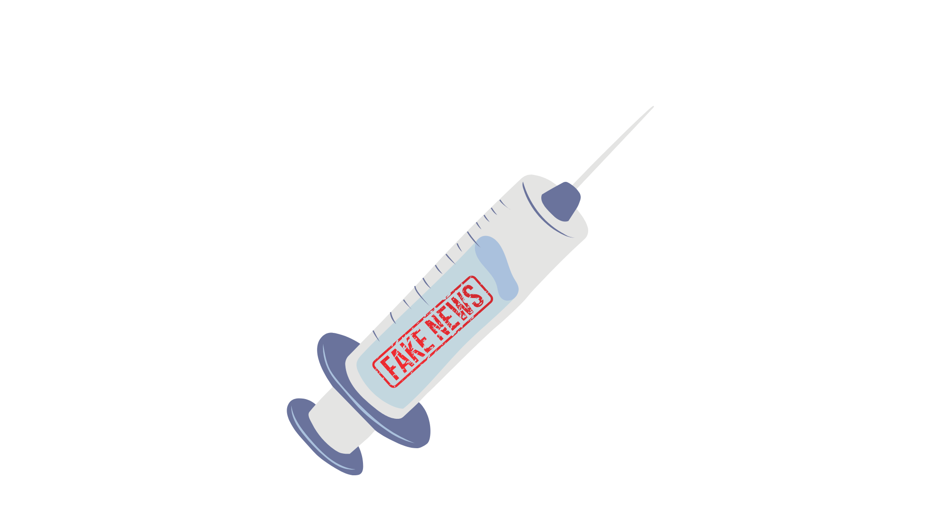
Prebunking
Technika przeciwdziałania dezinformacji, która ma redukować wpływ szkodliwych treści poprzez eksponowanie uczestników na ich działanie.
Zadaniem prebunkingu jest ostrzeganie przed dezinformacją poprzez dostarczanie małej dawki fałszywych twierdzeń lub taktyk stosowanych do wywierania wpływów i nacisków.

Slide 56
Działanie kampanii
Obejrzenie spotu
Pytania
Porównanie z grupą kontrolną

Slide 57
SPOTY
Metoda Kozła Ofiarnego
Zastraszanie

Slide 58
WYNIKI
CO SIĘ UDAŁO?

Slide 59
wyświetleń spotów w YouTube
38 mln

Slide 60
wzrost zdolności odbiorców do rozpoznawania manipulacji
8%

Slide 61
Najlepsze rezultaty kampania przyniosła w Polsce - wśród Polaków w wieku 18-24 lata.

Slide 62
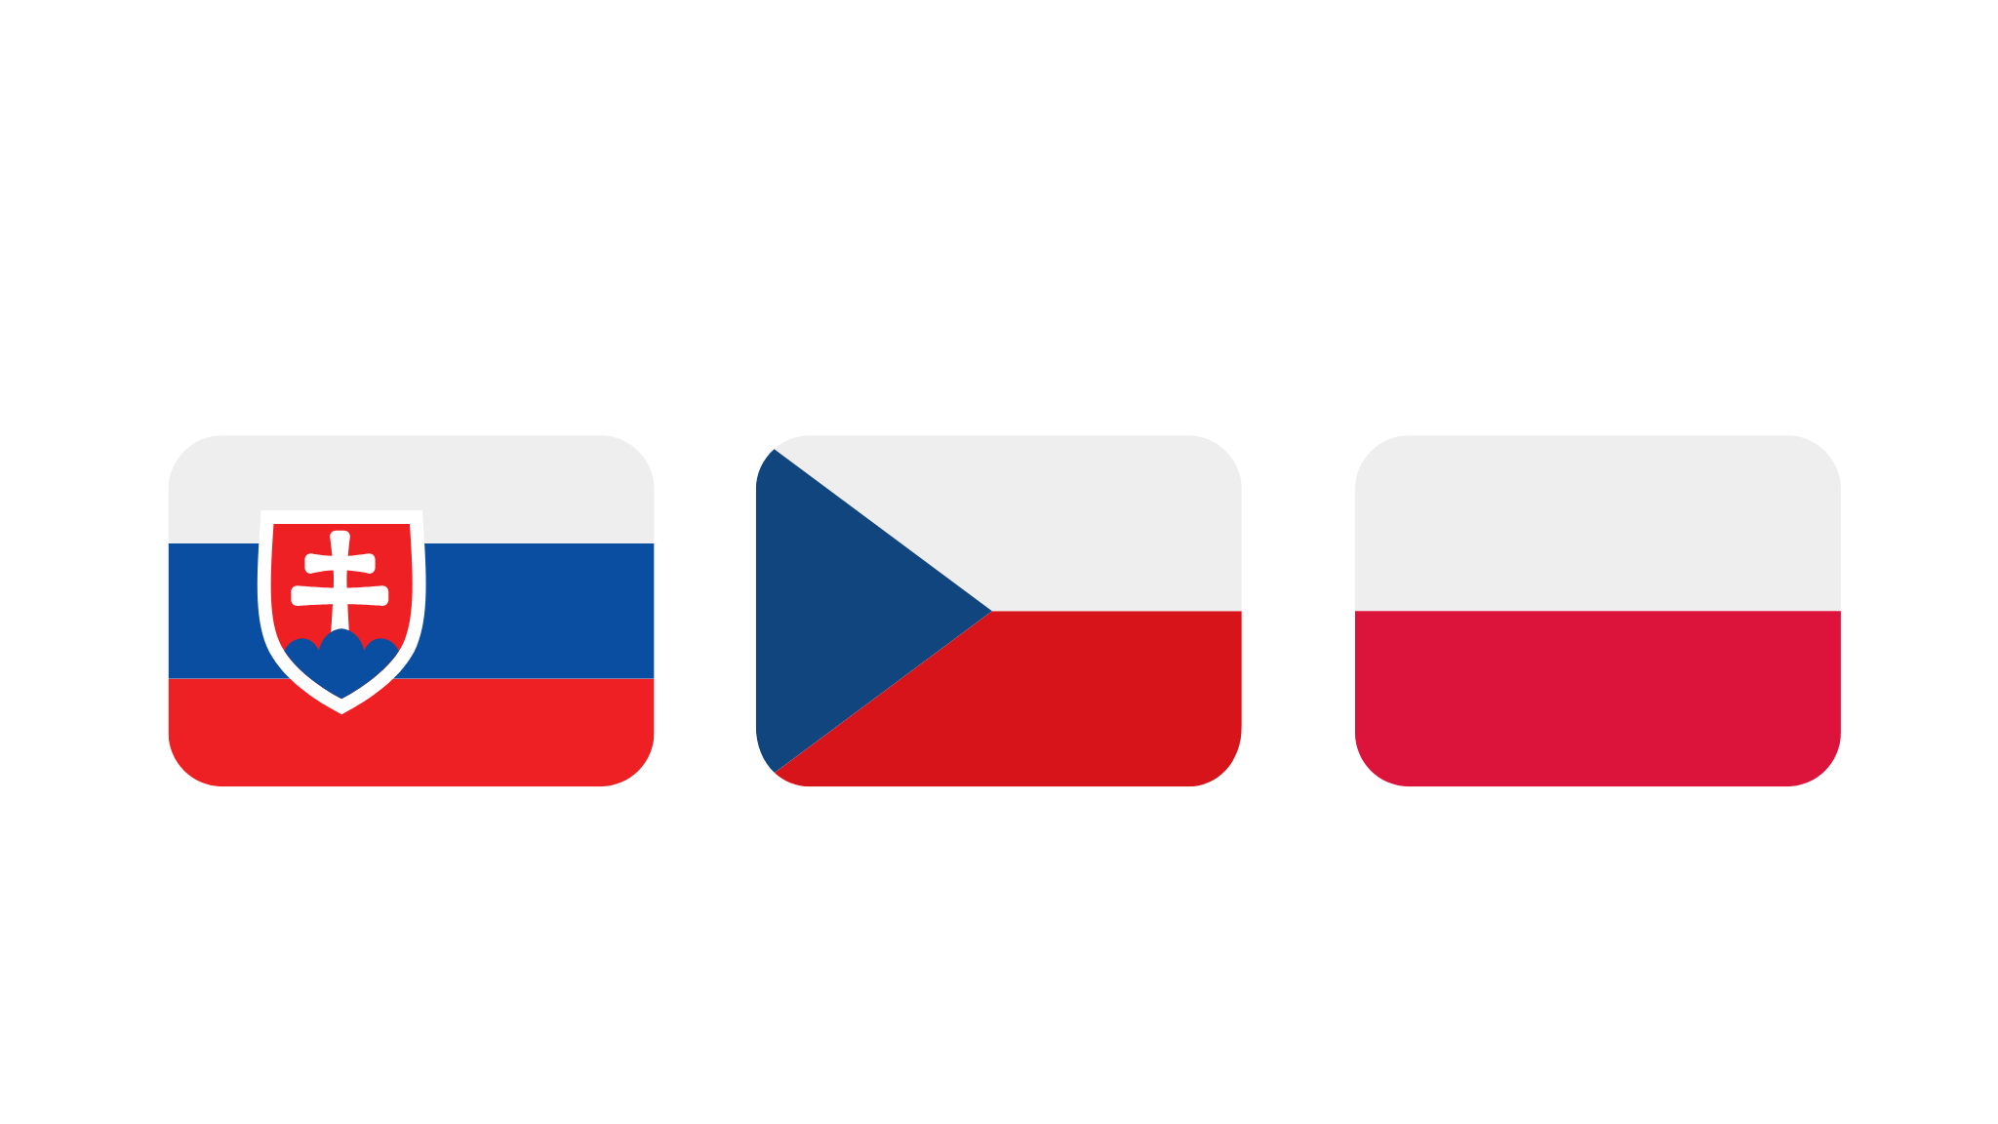
Spoty dotarły odpowiednio do 80, 69 i 62 proc. użytkowników Facebooka w Czechach, Słowacji i Polsce.

Slide 63
PROSTA I SKUTECZNA
CECHY DOBREJ KAMPANII

Slide 64
METODA KISS
KEEP IT
SHORT &
SIMPLE

Slide 65
CECHY DOBREJ KAMPANII
DOBRZE SPROFILOWANA
JASNY PRZEKAZ
ATRAKCYJNA
FORMA
MIERZALNE
KRYTERIA SUKCESU

Slide 66
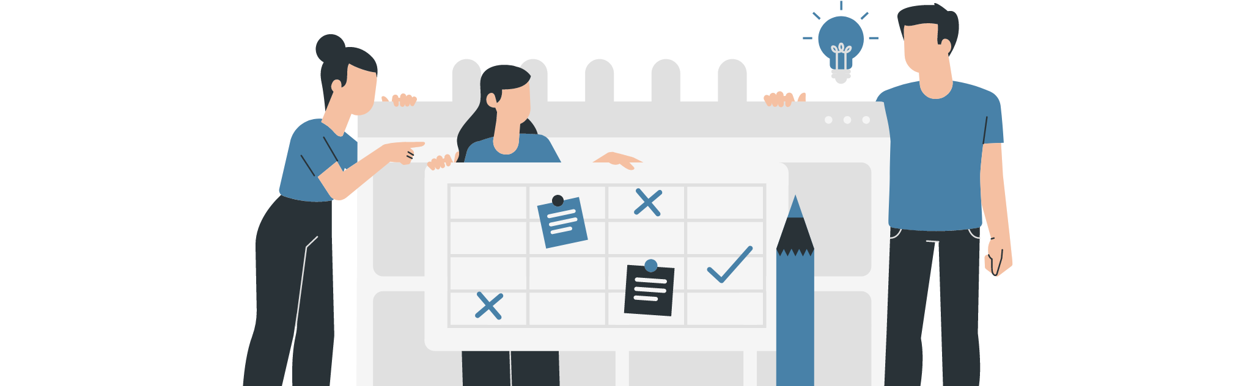
WASZA KOLEJ
ZAPLANUJ WŁASNĄ KAMPANIĘ

Slide 67
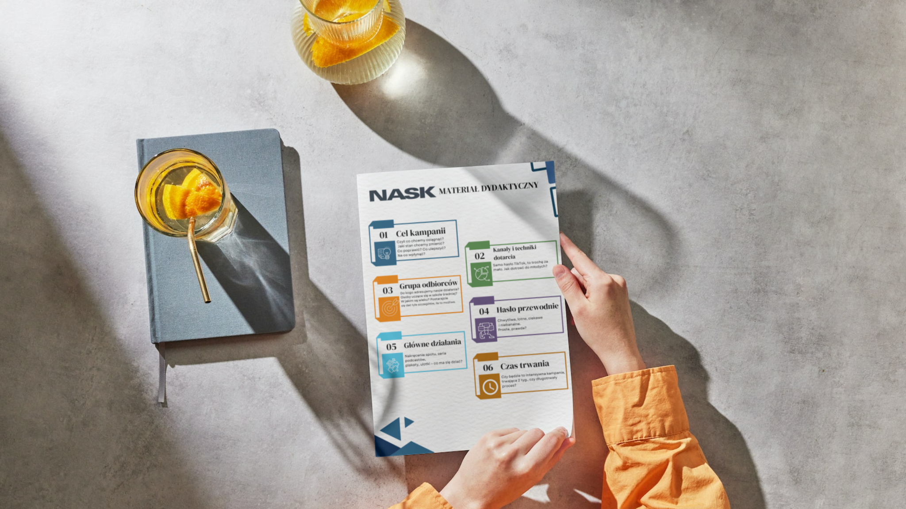
SKORZYSTAJCIE ZE SCHEMATU

Slide 68
CO NAM WYSZŁO?
OMÓWIENIE

Slide 69
Pytania?

Slide 70
Dziękuję za uwagę

